Slide 1
El principio de la sabiduría es el temor de Jehová. Proverbios 1:7

Slide 2

TEMA DE INVESTIGACIÓN: Sistema de notas de la universidad Martin Lutero extensión Quilali, Departamento de Nueva Segovia. Para optar al título de: Ingeniero de Sistemas. Presentado por: Kathin Yahoska Moreno Casco. Alba María Bellorín Cerda. Francis Aradeliz Chavarría Espinoza. Tutor(a): Ing. Mario Zapata Quilali, Nueva Segovia, Jueves 19 de noviembre 2020.
UNIVERSIDAD MARTIN LUTERO
“UN MINISTERIO DE LAS ASAMBLEAS DE DIOS”
SEDE-QUILALI
.

Slide 3
Introducción
La presente investigación pretende reunir una serie de elementos necesarios en el diseño y construcción de un sistema de calificaciones tan indispensable en la vida laboral y estudiantil de la Universidad Martin Lutero que permitirá satisfacer la demanda de tan importante practica educativa.
Consideramos que este será un elemento positivo tanto para los docentes como para los estudiantes quienes podrán en su momento brindar y acceder a los resultados académicos que necesite.
Ponemos a su disposición este diseño de información automatizado que facilitara el registro académico de la comunicada educativa de tan prestigiosa Universidad.

Slide 4
Objetivo General:
Mejorar los procesos y el tiempo de atención a estudiantes y docentes en el área de registro académico de Universidad Martin Lutero, sede Quilalí, en lo referente al registro y administración de notas de los alumnos.

Slide 5
Objetivos Específicos:
Determinar las operaciones de registro académico, a través de un diagnóstico realizado a docentes y administrativos, con el fin de conocer la lógica de trabajo.
Analizar el sistema de trabajo actual, mediante la observación en el lugar, para que nos permita conocer la forma en que fluye la información.
Diseñar un sistema automatizado de registro de notas en línea, mediante el uso de tecnologías web actuales, para que docentes y/o administrativos puedan ingresar las notas desde cualquier lugar.

Slide 6
Antecedentes del problema
Universidad Martin Lutero sede Quilalí, está ubicada al norte del departamento de Nueva Segovia, ésta sede posee aproximadamente 279 alumnos.
El proceso de registro de notas inicia ya desde el año 2000 en que se apertura la Universidad, el personal docente realizaban su registro de notas en hojas de papel. Este mecanismo fue utilizado hasta el año 2004 que empezaron a usar los registros en los sistemas de ofimática Microsoft Access y Microsoft Excel, los cuales son de la propiedad de la Empresa Microsoft. Esta solución se puede considerar que resuelve en parte el proceso de registro, ya que no es muy efectiva debido a que todo el proceso es manual, sumando el caso de que los docentes entregan el formato de notas en papel, éstos se registran en libros de actas y luego se ingresan en la aplicación Microsoft Excel, lo que consideramos es un doble trabajo.
En el año 2014 un grupo de jóvenes egresados de la universidad Martin Lutero en la ciudad de Managua crearon un sistema llamado SAU (Servicio Académico Universitario) el cual tiene la capacidad de funcionar en una red local, pero lamentablemente no pudo ser funcional ya que no se tenía el personal técnico para configurarlo en el área de registro académico de UML Quilalí.
Por todo lo antes expuesto, se puede observar que ha sido un problema que existe prácticamente desde que la universidad nació y que no se ha podido superar, perjudicando a la comunidad educativa de esta alma mater.

Slide 7
Planteamiento del problema
El área de registro de Registro Académico de Universidad Martin Lutero sede Quilalí, no cuenta con un sistema de registro de notas automatizado, lo cual le impide brindar un tiempo de respuesta ágil a los estudiantes y docentes.
Los tiempos de atención en cualquier empresa que presta un servicio, son indicadores muy importantes, ya que de eso depende la satisfacción del cliente.
Universidad Martín Lutero sede Quilalí, si bien es una institución de educación, cuenta con áreas donde concurren tanto docentes como estudiantes a solicitar diversos servicios, los cuales en la actualidad no han logrado ser satisfechos.

Slide 8
Hipótesis

Slide 9
Justificación
La propuesta consiste en la programación del sistema de notas para optimizar, agilizar y mejorar todos los procesos administrativos y académicos que se llevan a cabo dentro de la Universidad con la finalidad de agradar y proporcionar un mejor servicio mejorado a los representantes del alumnado; así como también optimizar la manera en que el que control de notas se lleva a cabo.
Beneficiará a toda la Universidad; nosotros mismos realizamos el sistema de notas aplicando los conocimientos impartidos por nuestros maestros durante los años.
Al aplicar este proyecto servirá para un gran paso a la introducción en la tecnología y globalización, debido a que en la actualidad la tecnología está abarcando la sociedad.

Slide 10
MARCO TEORICO
Los sistemas orientados al control de registros de datos, son muy populares desde hace ya varios años a nivel mundial, éstos pueden estar construidos con diferentes tecnologías y orientados a diferentes tipos de bases de datos. Las universidades en lo particular tienen potentes sistemas para este fin.
En Nicaragua existen universidades que tiene ya más de 200 años y éstas han desarrollado controles de registros orientados a las diferentes áreas de sus campus, se conoce de ciertas universidades que son capaces de tener una plataforma completa donde tanto estudiantes, docentes, administrativos y público en general pueden acceder para consumir la información que existe en ellas, claro está con ciertos privilegios para cada quien.
Universidad Martín Lutero a nivel nacional aún no cuenta con alguna plataforma que pueda satisfacer las necesidades informativas y de gestión administrativa de nuestra comunidad universitaria, por lo que es menester iniciar a construirla.
Como parte de esa intención nosotros como egresados de la carrera de ingeniería de sistemas, de Universidad Martín Lutero sede Quilalí, pretendemos crear lo que consideramos el inicio de esta plataforma, con la esperanza de que pueda ser mejorada con el pasar de los años por nuestros predecesores.
En el siguiente capítulo se presentan todas las bases teóricas que requieren ser dominadas para el entendimiento del proyecto.

Slide 11
¿Qué es un sistema informático?
es un sistema que permite almacenar y procesar información; es el conjunto de partes interrelacionadas: hardware, software y personal informático. El hardware incluye computadoras o cualquier tipo de dispositivo electrónico, que consisten en procesadores, memoria, sistemas de almacenamiento externo, etc.

Slide 12
¿Cuáles son? 1. Sistemas de procesamiento básico de la información Limitados a operaciones básicas de procesamiento físico de la información. En este tipo de sistema se encuentran: Procesamiento de transacciones (TPS) Automatización de oficinas (OAS) Información para la dirección (MIS) 2. Sistemas de apoyo a la toma de decisiones Este tipo de sistema apoya el trabajo individual o grupal en torno a las decisiones de los negocios. Muchos valoran los métodos cuantitativos o técnicas matemáticas en aspectos que pudieran tener errores al ser analizados por un humano. 3. Sistemas basados en la inteligencia artificial En este caso, se emulan las capacidades intelectuales del ser humano. Todo ello a través de software específico para tal fin. El procesamiento en este tipo de sistema es más sofisticado y preciso que los tipos tipificados anteriormente. 4. Sistemas basados en técnicas web Modalidad basada en el hipertexto e hipermedia. Se encuentran los intranets que son medios de comunicación interna en las organizaciones.

Slide 13
5. Sistemas de gestión de conocimiento
Se encuentran asociados a aquellos que orientan la detección, obtención, conservación y difusión del conocimiento de la organización. Entre estos se encuentran los SIM (Sistemas de información de marketing) y los Sistemas de Gestión de Relaciones (e-CRM)
¿Qué importancia tienen los sistemas de información?
Cuando muchas personas se preguntan por qué estudiar sobre los sistemas de información, es lo mismo que preguntar por qué debería estudiar alguien contabilidad, finanzas, gestión de operaciones, marketing, administración de recursos humanos o cualquier otra función empresarial importante. Lo que si les puedo asegurar es que muchas empresas y organizaciones tienen éxitos en sus objetivos por la implantación y uso de los Sistemas de Información. De esta forma, constituyen un campo esencial de estudio en administración y gerencia de empresas.

Slide 14
¿Qué es bases de datos? Una base de datos es un conjunto de datos pertenecientes a un mismo contexto y almacenados sistemáticamente para su posterior uso. En este sentido; una biblioteca puede considerarse una base de datos compuesta en su mayoría por documentos y textos impresos en papel e indexados para su consulta. Actualmente, y debido al desarrollo tecnológico de campos como la informática y la electrónica, la mayoría de las bases de datos están en formato digital, siendo este un componente electrónico, por tanto se ha desarrollado y se ofrece un amplio rango de soluciones al problema del almacenamiento de datos.

Slide 15
Diferencias entre una base de datos y un sistema de gestión de datos UNA BASE DE DATOS: es un conjunto de datos pertenecientes a un mismo contexto y almacenados sistemáticamente para su posterior uso, y un SISTEMA DE GESTION DE DATOS: son un tipo de software muy específico, dedicado a servir de interfaz entre la base de datos, el usuario y las aplicaciones que la utilizan. también se puede considerar que el sistema de gestión de datos sirve de interfaz entre la persona y la base de datos y la base de datos ya es el programa donde el efectúa su trabajo U ocupación. El proceso de diseño y desarrollo de un sistema Windows: Es el nombre de una familia de distribuciones de software para PC, teléfonos inteligentes, servidores y sistemas empotrados, desarrollados y vendidos por Microsoft y disponibles para múltiples arquitecturas, tales como x86, x86-64 y ARM. Visual Studio Code: Es un editor de código fuente desarrollado por Microsoft para Windows , Linux y macOS. Incluye soporte para la depuración, control integrado de Git, resaltado de sintaxis, finalización inteligente de código, fragmentos y refactorización de código. También es personalizable, por lo que los usuarios pueden cambiar el tema del editor, los atajos de teclado y las preferencias. Es gratuito y de código abierto,¹​²​ aunque la descarga oficial está bajo software privativo e incluye características personalizadas por Microsoft.

Slide 16
Xampp: Es un paquete de software libre, que consiste principalmente en el sistema de gestión de bases de datos MySQL, el servidor web Apache y los intérpretes para lenguajes de script PHP y Perl. El nombre es en realidad un acrónimo: X (para cualquiera de los diferentes sistemas operativos Apache, MariaDB/MySQL, PHP, Perl. A partir de la versión 5.6.15, XAMPP cambió la base de datos MySQL por MariaDB, un fork de MySQL con licencia GPL. El programa se distribuye con la licencia GNU y actúa como un servidor web libre, fácil de usar y capaz de interpretar páginas dinámicas. A esta fecha, XAMPP está disponible para Microsoft Windows, GNU/Linux, Solaris y Mac OS X. Apache: El servidor HTTP Apache es un servidor web HTTP de código abierto, para plataformas Unix (BSD, GNU/Linux, etc.), Microsoft Windows, Macintosh y otras, que implementa el protocolo HTTP/1.1 y la noción de sitio virtual según la normativa RFC 2616. Cuando comenzó su desarrollo en 1995 se basó inicialmente en código del popular NCSA HTTPd 1.3, pero más tarde fue reescrito por completo. MySQl: Es un sistema de gestión de bases de datos relacional desarrollado bajo licencia dual: Licencia pública general/Licencia comercial por Oracle Corporation y está considerada como la base de datos de código abierto más popular del mundo,1​2​ y una de las más populares en general junto a Oracle y Microsoft SQL Server, todo para entornos de desarrollo web.

Slide 17
Diseño arquitectónico El diseño arquitectónico de un sistema enfatiza el diseño de la arquitectura de sistema que describe la estructura, el comportamiento y más vistas de ese sistema y análisis. Diseño lógico El diseño lógico de un sistema se refiere a una representación abstracta del flujo de datos, entradas y salidas del sistema. Esto se lleva a cabo a menudo a través de la modelización, utilizando un modelo muy abstracto (y a veces gráfico) del sistema real. En el contexto de los sistemas, los diseños son incluidos. El diseño lógico incluye diagramas de entidad-relación. El diseño físico se relaciona con los procesos de entrada y salida reales del sistema. Esto está explicado en términos de cómo se introducen los datos a un sistema, cómo son verificados o autenticados, cómo son procesados y cómo se acaban mostrando. En el diseño físico, se deciden los siguientes requisitos sobre el sistema. Requisito de entrada, Requisitos de salida, Requisitos de almacenamiento, Requisitos de procesamiento, Control de sistema y copia de seguridad o recuperación.

Slide 18
En otras palabras, la parte física del diseño de un sistema generalmente se puede dividir en tres subtareas: Diseño de la Interfaz del Usuario Diseño de los Datos Diseño del Proceso. El Diseño de Interfaz del Usuario se preocupa por la manera en la que los usuarios añaden información al sistema y la forma en la que el sistema presenta la información a estos. El Diseño de los Datos se centra en cómo el dato está representado y almacenado dentro del sistema. Finalmente, el Diseño del Proceso se ocupa de la forma en la que los datos son manejados en el sistema, y de cómo y dónde se validan, aseguran y/o transforman a medida que fluyen dentro, a través y fuera del sistema. Al final de la fase de diseño del sistema, se produce la documentación que describe las tres subtareas y se pone a su disposición para su uso en la siguiente fase. Tipos de base de datos y Clasificación por contenido Existen diversos tipos de base de datos, pueden clasificarse de diversas maneras. A continuación veremos las principales. Según su flexibilidad de modificación Bases de datos dinámicas Son aquellas donde los datos pueden actualizarse o incluso modificarse. La mayoría puede ser actualizada en tiempo real. Bases de datos estáticas Son bases de datos de consulta cuyos datos no pueden modificarse.

Slide 19
Según su forma de organización Bases de datos jerárquicas Las bases de datos jerárquicas son aquellas organizadas en forma de un árbol al revés. Almacenan la información en forma de registros dentro de una estructura jerárquica, es de aquí que proviene su nombre. Cada registro de este “árbol” es llamado nodo. Nodos son registros que contienen alguna información de interés y a partir del nodo raíz son enlazados los otros nodos descendientes: padres e hijos. Cada nodo padre puede tener varios nodos hijos, pero cada nodo hijo solo puede tener un solo nodo padre. Este tipo de base de datos se recomienda para administrar grandes volúmenes de informaciones, pero actualmente no se utiliza mucho. Bases de datos de red Esta base de datos es una variación de la anterior. La diferencia está en que en la base de datos jerárquica un nodo hijo no puede tener varios padres y aquí sí. Las características de estas bases de datos son semejantes a las de las bases de datos jerárquicas, aunque estas son mucho más potentes y complejas. Bases de datos relacionales Las bases de datos relacionales son las más usadas actualmente para administrar datos de forma dinámica. Permite crear todo tipo de datos y relacionarlos entre sí. Los datos son almacenados en registros que son organizados en tablas, de esta forma pueden asociarse los elementos entre sí muy fácilmente, además se pueden cruzar sin ninguna dificultad. Sus principales características son:

Slide 20
Bases de datos deductivas Conocidas también como bases de datos lógicas. Se utilizan generalmente en buscadores, pero pueden usarse de otras formas. Permiten almacenar los datos y consultarlos a través de búsquedas que utilizan reglas y normas previamente almacenadas. Sus principales características son: Permite expresar consultas por medio de reglas lógicas. Soporta conjuntos de datos complejos. Se puede inferir información a través de los datos almacenados. Usan fórmulas matemáticas o algoritmos lógicos. Bases de datos multidimensionales. Estas bases de datos utilizan conceptualmente la idea de un cubo de datos. Donde las informaciones se almacenan en la intersección de tres o más atributos. Esta concepción puede ser algo compleja pero su uso es bastante simple. Algunas de sus principales características son: No emplean ninguna jerarquía. Facilita tanto la búsqueda como la modificación posterior. Utiliza un espacio menor de almacenamiento. Tiene acceso a grandes cantidades de información. Arquitectura básica de un sistema Para que un sitio web funcione mostrándose al público es necesaria una arquitectura que disponga como mínimo los siguientes elementos: El navegador: Representa el concepto de cliente realizando peticiones solicitando recursos a diferentes servidores web a través de URL.

Slide 21
El Servidor: Almacena de forma organizada la estructura de la información del sitio web para servir los contenidos en relación a las peticiones del navegador. (José, 2016-2017) El protocolo http: Es el protocolo basado en TCP/IP a través del cual el navegador realiza peticiones al servidor para que este responda. (José, 2016-2017) HTML: Es el formato básico de los documentos que componen las páginas web, está basado en etiquetas y sirve para estructurar la forma de mostrar los contenidos de las páginas. (José, 2016-2017) CSS: Las hojas de estilo en cascada sirven para favorecer estéticamente los elementos y contenidos estructurados a través de las etiquetas HTML, dotándoles de personalidad en cuanto a su diseño, forma y colores. (José, 2016-2017) ¿Qué es el HTML? El HTML, Hyper Text Markup Language (Lenguaje de marcación de Hipertexto) es el lenguaje de marcas de texto utilizado normalmente en la www (World Wide Web). Fue creado en 1986 por el físico nuclear Tim Berners-Lee; el cual tomo dos herramientas preexistentes: El concepto de Hipertexto (Conocido también como link o ancla) el cual permite conectar dos elementos entre si y el SGML (Lenguaje Estándar de Marcación General) el cual sirve para colocar etiquetas o marcas en un texto que indique como debe verse.

Slide 22
Creación de páginas web con lenguaje HTML Para crear una página web se pueden utilizar varios programas especializados en esto, como por ejemplo, el Microsoft Front Page o el Macromedia Dreamweaver 3. Otra forma de diseñar un archivo .html, es copiar todo en el Bloc de Notas del Windows, ya que este sencillo programa cumple con un requisito mínimo que es la posibilidad de trabajar con las etiquetas con las que trabaja este lenguaje. A continuación les mostraremos las etiquetas más comunes que deben aprenderse para hacer una página Web. Estructura de los documentos de HTML Si se tiene en cuenta el contenido del documento, todos los documentos de HTML bien escritos comparten una estructura en común. Un documento de HTML empieza con la etiqueta <HTML>, que es la que encerrará el documento actual. Contiene dos secciones primordiales: la cabecera y el cuerpo encerrados

Slide 23
respectivamente por los elementos <HEAD> cabeza y <BODY> cuerpo. (Wikipedia, HTML) La cabecera puede contener información y siempre contiene el título del documento encerrado por el elemento <TITLE>. En el cuerpo se encuentra todo el contenido del documento, ya sea, texto, imágenes, sonidos, hipervínculos, etc. Un documento escrito en HTML contiene las siguientes etiquetas en el siguiente orden: Ejemplo: <HTML> <HEAD> <TITLE> Título de mi página de Internet </TITLE> </HEAD> <BODY> <H1> <CENTER> Primera página </CENTER> </H1> <HR> Esta es mi primera página, aunque todavía es muy sencilla. Como el lenguaje HTML no es difícil, pronto estaremos en condiciones de hacer cosas más interesantes. <P> Aquí va un segundo párrafo. </BODY> </HTML> Para escribir títulos se usa la etiqueta <Ha></Ha> en donde x es un número. Ejemplo: <h1>Titulo principal</h1> <h2>Titulo secundario</h2>

Slide 24
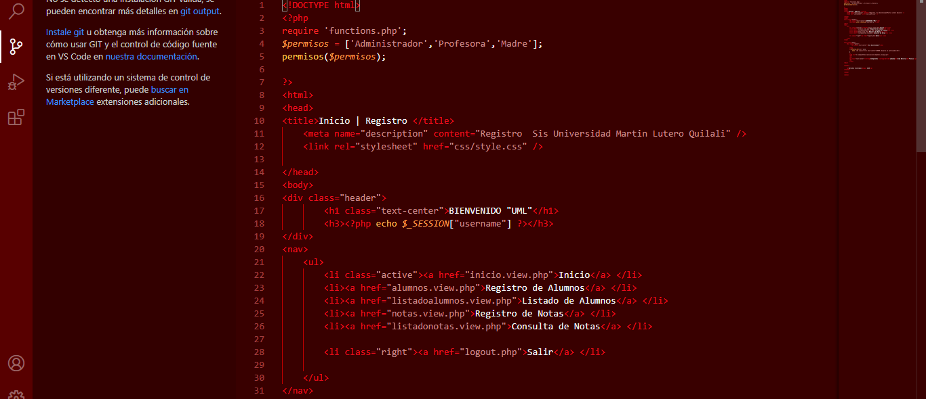
Quedaría más o menos así: Título principal Titulo secundario Titulo terciario Titulo cuarto nivel Titulo quinto Titulo sexto

Slide 25
Etiquetas de párrafo Para esto se utiliza la etiqueta <P> y </P>. Este comando es muy útil debido a que si uno escribe algo (en el editor que se esté utilizando) por mucho espacio que uno le dé siempre al texto, siempre va a aparecer en la misma línea. (Wikipedia, HTML) Para alinear un párrafo se utiliza el comando <ALING> y </ALING>, utilizado dentro de la etiqueta <P>. Se puede alinear de tres formas diferentes: <p align="left"> Párrafo... </p> Alinea a la izquierda. <p align="center"> Párrafo... </p> Realiza un centrado. <p align="right"> Párrafo... </p> Alinea a la derecha. (Wikipedia, HTML) Cuando nosotros queremos que lo que escribimos aparezca en otra línea utilizamos el comando <BR>. Al terminar de escribir un párrafo es conveniente y estético utilizar el comando para separar un párrafo de otro que es <HR>

Slide 26
Ejemplo: <FONT> texto…</FACE>
Color: Regula el color de los caracteres. En principio existen dos posibilidades para definir los colores en HTML:
1. Mediante la especificación de los valores RGB del color deseado en forma hexadecimal (RGB=Red/Green/Blue, valores Rojo/Verde/Azul)
2. Mediante la especificación del nombre del color en ingles
Ejemplos:
Si nos decidimos a trabajar con valores hexadecimales, entonces tenemos la libertad de utilizar 16,7 millones de colores. De esta manera trabajamos independientemente de los navegadores Web. (Wikipedia, HTML)
Si especificamos el nombre del color, podemos evitar la definición del color en forma hexadecimal que es un poco más difícil. Actualmente están estandarizados tan sólo
<FONT COLOR="WHITE">Blanco</FONT> | Blanco | #FFFFFF
<FONT COLOR="BLACK">Negro</FONT> | Negro | #000000
<FONT COLOR="RED">Rojo</FONT> | Rojo | #FF0000
<FONT COLOR="GREEN">Verde</FONT> | Verde | #00FF00
<FONT COLOR="BLUE">Azul</FONT> | Azul | #0000FF
<FONT COLOR="YELLOW">Amarillo</FONT> | Amarillo | #FFFF00
<FONT COLOR="CYAN">Cyan</FONT> | Cyan | #00FFFF
<FONT COLOR="MAGENTA">Magenta</FONT> | Magenta | #FF00FF

Slide 27
16 colores. Existen colores adicionales los cuales son dependientes de los navegadores Web. (Wikipedia, HTML) Primero que todo debe escribir un símbolo #. Para ponerle color de fondo a la página escribir: <body bgcolor=#808080></body> con el cual obtendremos un color de fondo gris oscuro. Colocar mal los colores de fondo en nuestras páginas puede provocar problemas. ¿Qué ocurría con los links o enlaces si colocáramos un fondo de color azul? Puesto que los links son azules cuando todavía no se han pulsado puede ocurrir que no se puedan leer con claridad o incluso que no se puedan distinguir en absoluto del fondo. (Wikipedia, HTML)

Slide 28
Ejemplo: <body background="/documentos/html/gifs/ "> Con esto lograremos que la imagen aparezca como fondo en nuestra página. (Wikipedia, HTML) Como insertar una imagen A la hora de crear una página Web podemos introducir gráficos de forma muy sencilla, sólo hay que tener en cuenta que las imágenes deben tener formato Gif o JPEG. La etiqueta utilizada para agregar imágenes a una página Web es <IMG> y va acompañada de un atributo fundamental "SRC", que indica la ruta donde se encuentra el archivo que contiene la imagen a insertar. Es decir: <IMG SRC="lugar donde guardo la imagen"> Supongamos que tenemos la imagen https://cms.protestantedigital.com/upload/imagenes/55e592c1af82f_noname.jpeg, que está presente en el mismo directorio en donde está la página y que la queremos insertar. La etiqueta apropiada sería:

Slide 29
<div align="center"><img src="logo.gif"></div> Hiperenlaces, Hyperlinks, Anclas o Links Para definir un enlace es necesario marcar con la etiqueta <a> el objeto del cual va a partir dicho enlace. Dicha directiva debe incluir el parámetro href="URL" para especificar el destino del enlace. Es decir, que antes del objeto elegido debemos abrir con <a href="URL">, y después cerrar con </a>. Por ejemplo, si queremos que el texto "pulse aquí para visitar la NASA" nos conduzca a la "home page" de la NASA, debemos escribir en nuestro texto HTML:

Slide 30
símbolos tienen un significado en HTML, y es necesario diferenciar claramente cuándo poseen ese significado y cuándo queremos que aparezcan literalmente en el documento final. Por ejemplo, como ya sabemos, < indica el comienzo de una directiva, y, por ello, si queremos que aparezca en el texto como tal tendremos que dar un rodeo escribiendo algo que no dé lugar a confusión, en este caso &lt; Los símbolos afectados por esta limitación, y la forma de escribirlos, se detallan a continuación: < (Menor que): &lt; >(Mayor que): &gt; & (símbolo de and, o ampersand): &amp; " (comillas dobles): &quot; Recuerden que las etiquetas se pueden escribir en mayúsculas o en minúsculas, es lo mismo poner <HTML>, <html> o <HtmL>. Una vez que terminamos de escribir todo nuestro documento, lo guardamos poniéndole un nombre, y necesariamente lo debemos guardar con la extensión .HTM o .HTML.

Slide 31
El lenguaje de HTML abrió una puerta al mundo permitiéndoles a las personas expresar sus ideas por medio de páginas y mostrárselas a todas las personas de todos los países. (Wikipedia, HTML) Con el HTML se logró un gran movimiento económico ya que muchísimas empresas publican, venden, y ofrecen sus productos, sus servicios y sus ofertas atrayendo a mayor cantidad de personas. También gracias al HTML nacieron muchas empresas que ofrecen diversos servicios como Yahoo, Altavista, Hotmail, Terra, Yupi, Mercadolibre, De Remate, etc. (Wikipedia, HTML) Infinitas son las posibilidades que te brindan las páginas WEB ya que no solo te dan la posibilidad de pasar el tiempo navegando, sino que también hasta se puede comprar un auto por Internet, solo basta con llenar un formulario con los datos personales y el número de tarjeta de crédito y en ocho días lo tenemos en nuestra casa. (Wikipedia, HTML) Todo el universo de Internet se lo debemos al HTML, ya que todas las páginas con las que se compone la World Wide Web están hechas con el lenguaje de programación HTML. (Wikipedia, HTML) ¿Qué es CSS? Tecnología que nos permite controlar la apariencia de una página web. CSS (Cascade Style Sheet) describe como los elementos dispuestos en la página son presentados al usuario.

Slide 32
CSS está diseñado principalmente para marcar la separación del contenido del documento y la forma de presentación de este, características tales como las capas o layouts, los colores y las fuentes. Esta separación busca mejorar la accesibilidad del documento, proveer más flexibilidad y control en la especificación de características presentacionales, permitir que varios documentos HTML compartan un mismo estilo usando una sola hoja de estilos separada en un archivo .css, y reducir la complejidad y la repetición de código en la estructura del documento.

Slide 33
Uso
Antes del desarrollo de CSS, toda la información presentacional de los documentos HTML era incluida en el código HTML. Los colores de las fuentes, los estilos de fondo, la alineación de los elementos, los bordes y tamaños eran descritos explícitamente. CSS permite a los diseñadores mover toda la información presentacional a otro archivo, la hoja de estilos, resultando en un código HTML notablemente más simple.

Slide 34
CSS permite a los diseñadores mover toda la información presentacional a otro archivo, la hoja de estilos, resultando en un código HTML notablemente más simple.

Slide 35
Por ejemplo, las cabeceras (h1), sub-cabeceras (h2), sub-sub-cabeceras (h3), etc., son definidas estructuralmente usando HTML.

Slide 36
Antes de CSS, los diseñadores que deseaban asignar características tipográficas, por ejemplo, a todos los elementos h2 tenían que repetir el código presentacional HTML por cada elemento al que se le deseaba aplicar ese estilo. Esto creaba documentos más complejos, largos, más propensos a errores y difíciles de mantener. CSS permite la separación entre la presentación y la estructura.

Slide 37
Por ejemplo, aplicando estilos mediante etiquetas presentacionales HTML, un elemento h1 definido con texto rojo se puede representar como:
<h1><font color="red"> Capítulo 1. </font></h1>
Usando CSS, el mismo elemento puede escribirse usando propiedades de estilo inline en vez de atributos y etiquetas de presentación:
<h1 style="color: red;"> Capítulo 1. </h1>

Slide 38
Fuentes Los estilos CSS pueden ser provistos desde varias fuentes. Esas fuentes pueden ser el navegador web, el usuario y el diseñador. Una de las metas de CSS es permitir a los usuarios un mayor control sobre la presentación. La herencia previene que algunas propiedades sean declaradas una y otra vez en la hoja de estilos, permitiendo a los diseñadores escribir menos código CSS. Mejora la carga rápida de los sitios por los usuarios, y permite a los clientes ahorrar dinero en los costos de desarrollo y ancho de banda.

Slide 39
JavaScript Abreviado comúnmente como “JS”, JavaScript es un lenguaje de programación interpretado, dialecto del estándar ECMAScript, utilizado para crear páginas Web dinámicas, con acciones y animaciones. Además, al ser un lenguaje interpretado, no es necesario compilar los programas ejecutados, es decir, un programa escrito en JavaScript se puede probar directamente sin necesidad de procesos intermedios y sin tener que instalar ningún otro programa para su visualización.

Slide 40
JavaScript es un lenguaje interpretado sin un tiempo de compilación, haciendo posible desplegar código o programas con errores. Por ello, muchas veces hace que el desarrollo sea un tanto difícil puesto que no dispone de un control mayor en su ejecución. Framework7: Es un marco de código abierto y gratuito para desarrollar aplicaciones móviles, de escritorio o web

Slide 41
Metodología
Al hablar de la implementación de nuestro proyecto nos enfocamos en el campo administrativo, en el cual deseamos optimizar los procesos de control de notas, por el cual deducimos que esto mejorara de gran manera la calidad de los procesos mencionados y ayudara a llevar un mejor control de lo anteriormente estipulado.
Tipos de investigación
La investigación tiene la siguiente topología:
Por la naturaleza es de tipo exploratorio y descriptivo.
Por su aplicación es factible.
De igual manera, hubo factibilidad en cuanto al tiempo disponible para la investigación y en cuanto a los recursos necesarios para la aplicación de instrumentos de recolección de datos.
Métodos
Método, es poner en relación de manera práctica, pero inteligente los medios y procedimientos con los objetivos propuestos y resultados adquiridos.
El método nos indica el camino, es más amplio, a diferencia de la técnica que nos enseña a reconocer ese camino.
En el presente proyecto, se ha utilizado diversos métodos para las prácticas de investigación. En resumen, los métodos a emplear han sido:
Observación: Se refiere en ubicar características más importantes de los objetivos y situaciones motivo del estudio de acuerdo a la observación realizada en la Universidad. Identificamos el problema y elaboramos el objetivo y la propuesta.

Slide 42
Científico: Es un conjunto de procedimientos sistematizados que hemos utilizado para descubrir el problema y a través de las propuestas y demostraciones enriquecer y mejorar el conocimiento, este método nos sirvió para la definición del problema y la formulación del mismo. Técnicas La práctica de la investigación se realiza con la recolección de datos. Para ello se requieren instrumentos, o técnica, según el tipo de investigación: entrevistas. Población Para realizar una investigación, no es necesario abarcar la totalidad de una población basta con elegir una muestra representativa de la misma. En nuestro caso con fines de incluir a los involucrados en el proceso que tiene que ver con el registro de notas de los estudiantes, entrevistamos a 12 docentes de un total de 18, esto corresponde a una muestra del 60%, administrativos entrevistamos al 100%. Las entrevistas se aplicaron a mediados del tercer trimestre del año lectivo 2020, fueron hechas de manera personal en forma de entrevista, a docentes, personal administrativo y a el director de UML Quilalí.

Slide 43
Escritura del Código de Programación Para escribir el código de nuestro sistema, utilizamos el sistema Visual Studio Code, el cual nos brindó herramientas muy interesantes para la estructuración y desarrollo del sistema. Los estilos con CSS y la interacción con JavaScript también la implementamos, así como el uso de PHP para la comunicación del lado del servidor, específicamente con la base de datos. Integración Se logró la integración con herramientas de control de versiones como Github, utilizando como cliente la aplicación Gitkraken, logramos aprender a usar el sistema y de esta forma conseguimos realizar un efectivo trabajo colaborativo. Base de Datos Para fines de desarrollo, utilizamos el sistema XAMPP, para simular un servidor local y realizar los testeos necesarios y la comunicación con la base de datos.

Slide 44
. Conclusiones Podemos decir que el trabajo en el sistema de registro de notas fue una excelente experiencia y un buen desafío para nuestros límites, nuestras indagaciones sobre apropiarnos de la forma de trabajo tradicional que realiza el área de registro académico, fue de mucha ayuda ya que de esta forma pudimos tener una visión más clara del objetivo que debíamos alcanzar, ya que pudimos observar la dificultad y lo tedioso que resulta manejar ese gran volumen de datos. Pudimos darnos cuenta que tanto personal administrativo como los docentes hacen un esfuerzo muy grande por garantizar de manera física (escrita en formato de notas) los resultados académicos de los estudiantes de cada corte evaluativo. Conseguimos poner en línea el sistema, para que los docentes puedan realizar avances de registro de notas de los alumnos, inclusive desde su casa, en caso de no tener los medios tecnológicos, pueden hacerlo desde las instalaciones de la universidad o en último caso, pueden entregar su formato en físico para que el personal de registro académico pueda ingresar las notas al sistema. Los reportes de notas se pueden generar de forma inmediata por los usuarios administrativos que le consulten. Todas las características mencionadas anteriormente, ayudan a mejorar los procesos y el tiempo de atención a la comunidad universitaria.

Slide 45
Recomendaciones Se recomienda ser persistentes en el uso del sistema, para que poco a poco puedan ir digitalizando la información relacionada al registro de notas. Capacitar a docente en el correcto uso del sistema, para que se garantice el ingreso íntegro de los datos. Si bien es cierto que el sistema ayudará a agilizar el trabajo, es recomendable siempre conservar la documentación física por temas de respaldo de información. Establecer un canal de comunicación efectivo con los docentes, para que mantengan informado al personal de registro académico de los datos que se van ingresando.

Slide 46
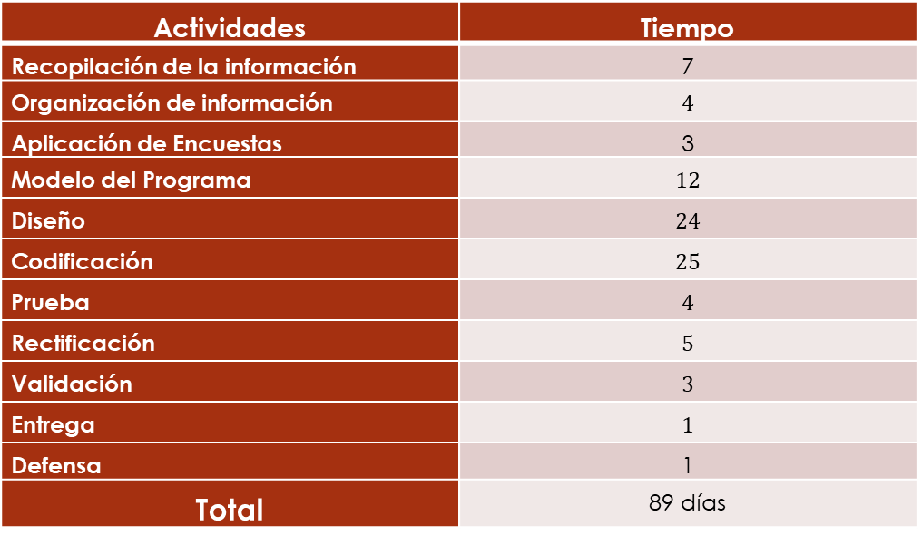
Anexos
Diagrama Entidad Relación
Cronograma de Actividades
Actividades | Tiempo
Recopilación de la información | 7
Organización de información | $$4$$
Aplicación de Encuestas | 3
Modelo del Programa | $$12$$
Diseño | $$24$$
Codificación | $$25$$
Prueba | $$4$$
Rectificación | $$5$$
Validación | $$3$$
Entrega | $$1$$
Defensa | 1
Total | 89 días

Slide 47
Presupuesto del programa interactivo
Costo del material
Gastos Generales | Costo Aproximado
Impresión(engargolado, empastado) | 1,800
Material de oficinas(copias) | 10
Internet | 2,200
Sub total | 4,010

Slide 48
Costo de presupuesto en moneda nacional (córdoba)
Costo de presupuesto en moneda extranjera(dólar)
Costo del Personal
Gastos Generales | Costo Aproximado
Transporte | 5,000
Costo aproximado invertido en tiempo | 15,000
Sub total | 20,000
Total General | 24,010
C$24, 010
$686

Slide 49
Estructura de la Entrevista. Tema: Sistema de notas Universidad Martin Lutero. Nombre: Sexo: Ocupación: ¿Qué sistema usa la universidad para los registros académicos de la comunidad estudiantil? ¿Cuánta es la cantidad de alumnos que se registran anualmente en la universidad? ¿Cada cuánto se hacen los registros de notas en la universidad? ¿Cuántos cortes evaluativos se hacen al año? ¿De qué forma se almacenan los datos de los estudiantes de la Universidad? ¿Cuál es el proceso para archivar los datos de los docentes? ¿Anteriormente se ha intentado diseñar un sistema de notas para la universidad? Justifique si la repuesta es positiva ¿Quiénes tienen acceso al registro de las notas de los estudiantes de la universidad? ¿Qué beneficios traería a la universidad un sistema de nota?

Slide 50

Aplicación de Entrevista

Slide 51
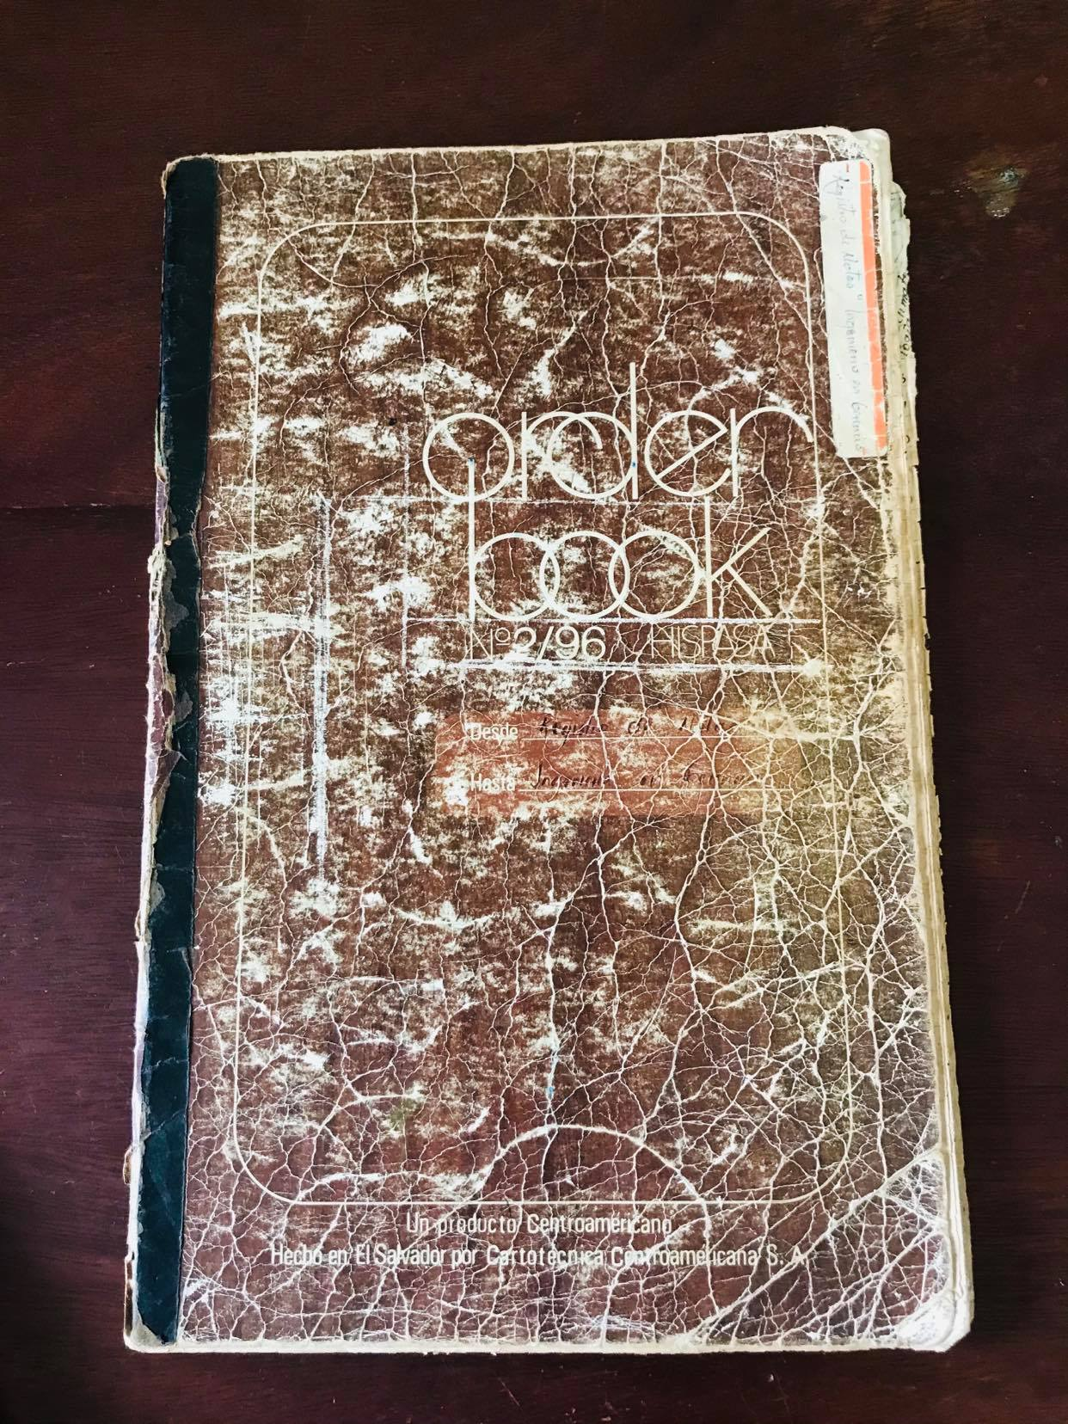
Primer libro de registro de notas

Slide 52
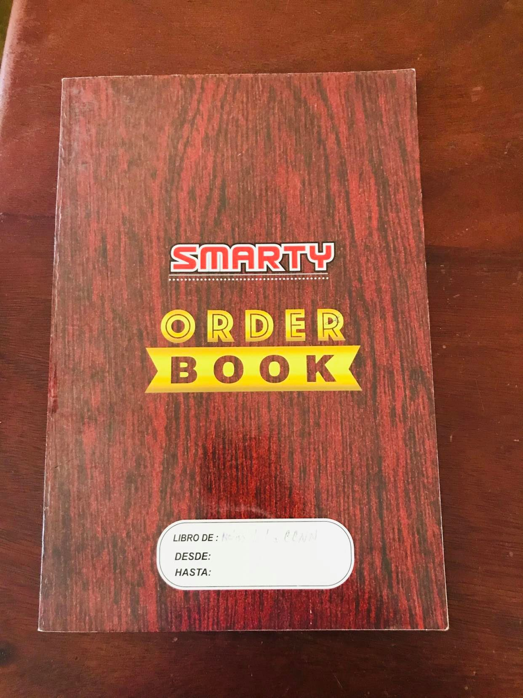
Libro actual

Slide 53
GRACIAS POR SU ATENCION

